Slide 1
St.AR
캡스톤 프렌즈
201311709 박예린
201411699 김진주
201411754 이수진
201411774 조아영
201411780 최예진
Notes:
안녕하세요 St.AR 의 설계 분석 발표를 맡은 캡스톤 프렌즈의 14학번 이수진입니다.

Slide 2
Contents
1. 범위
2. 설계 설명
2. 설계 설명
3. 모듈 설명
1.1 시스템 목적
1.2 하드웨어, 소프트웨어, GUI
1.3 주요 소프트웨어 기능
1.4 주요 설계 제약사항 및 한계
2.1 데이터 설명
2.2 프로그램 구조
2.3 구조 내 인터페이스
3.1 모듈별 설계
Notes:
저희 프로젝트의 범위와 설계 설명, 모듈 설명 순으로 설명드리겠습니다.

Slide 3
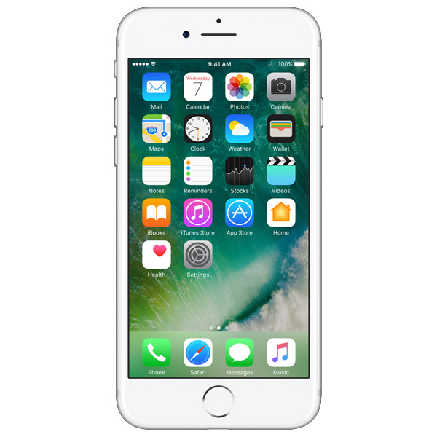
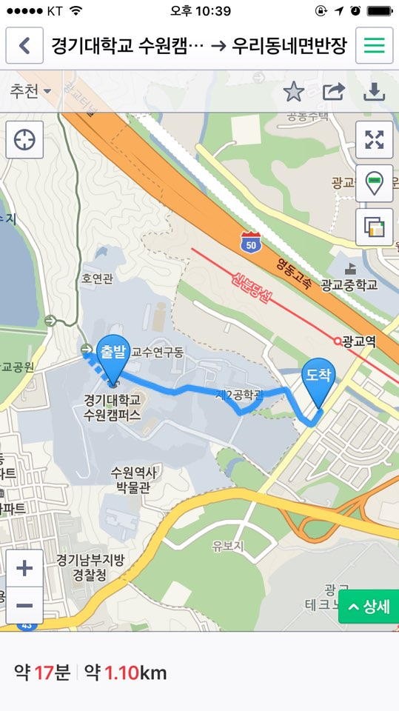
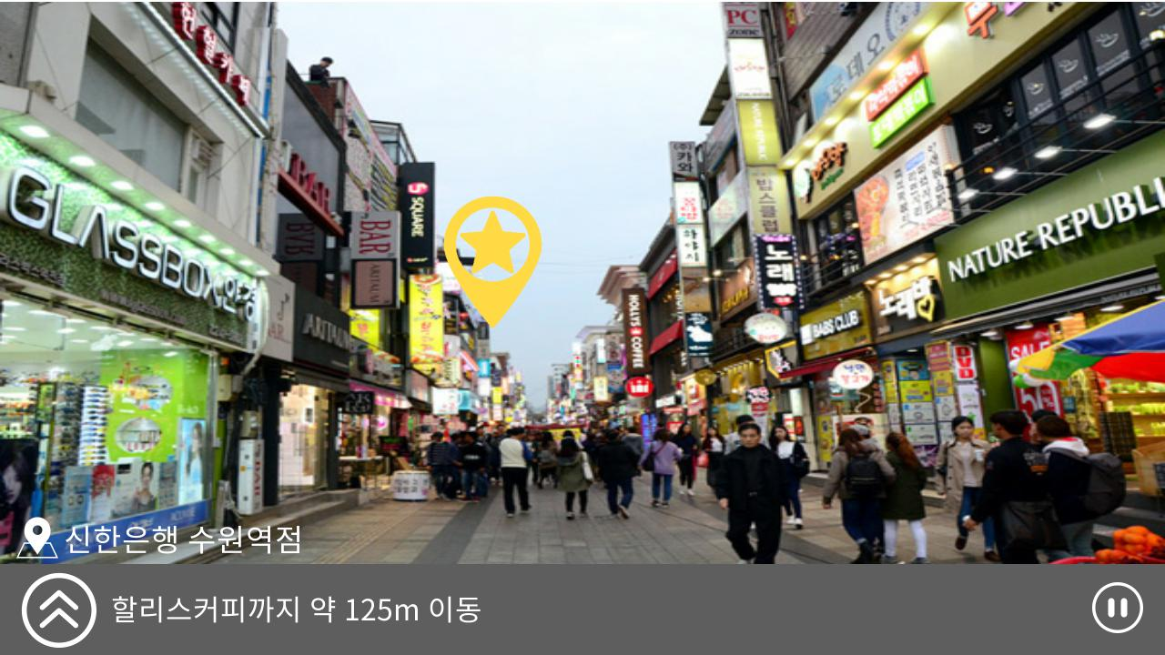


1. 범위
1.1 시스템 목적
?
?
?
?
?
Notes:
저희 st.ar는 ar를 이용한 sns 지도 서비스를 제공합니다.
저희 시스템의 목적은 길을 보고 찾아가기에 어려움을 느끼는 사용자들 또는 해당 장소를 처음 방문하여 지리에 익숙하지 않은 사용자들을 위해 더 나은 지도 서비스를 제공하는 것입니다. 기존의 평면 지도와는 다르게 저희 시스템은 지도 정보에 대한 ar 서비스를 제공함으로써 사용자들에게 빠르고 직관적인 지리정보를 제공합니다.

Slide 4


1. 범위
1.2 하드웨어, 소프트웨어, GUI
하드웨어 : Android 기기, Server 1대
소프트웨어 : MySQL 5.7, Python 2.7.13, JAVA
GUI : Android Studio, Pycharm
Notes:
저희 시스템은 안드로이드 기기와 서버 1대를 사용합니다. 서버는 팀원들 중 한 명의 데스크탑을 이용하기로 했습니다.
저희 시스템을 개발하는 소프트웨어는 mysql 5.7과 python 2.7버전을 사용하기로 하였습니다.
gui 개발에는 안드로이드 스튜디오와 pycharm을 사용하기로 하였습니다.

Slide 5
1. 범위
1.3 주요 소프트웨어 기능
MySQL 5.7 : 시스템 자체적으로 후기 및 SNS 기능 등의 데이터 저장 및 관리
Python 2.7.13 : 서버 구현
JAVA : 클라이언트 구현
Android Studio : 사용자 인터페이스 구현
Pycharm : 파이썬 개발을 위한 통합 개발 환경
Notes:
저희가 사용하는 소프트웨어의 주요 기능은 다음과 같은데요,
데이터 관리를 위하여 mysql을 사용하고
서버 구현을 위해 python을 사용
클라이언트 구현을 위해 java를 사용합니다.
사용자 인터페이스 구현은 안드로이드 스튜디오를 이용하고
파이참은 파이썬 개발을 위한 통합 개발 환경을 제공하는 소프트웨어입니다.

Slide 6
1. 범위
1.4 주요 설계 제약사항 및 한계
안드로이드에서만 애플리케이션 사용 가능
AR 서비스를 위한 백그라운드에서의 작업이 많기 때문에 배터리 소모가 큼
기기 센서 오차 범위가 존재
Notes:
저희 시스템의 주요 설계 제약사항입니다.
우선, 안드로이드 플랫폼에서만 애플리케이션이 사용가능합니다.
또, AR 서비스를 위하여 백그라운드 작업이 많기 때문에 배터리 소모가 크다는 한계점이 있습니다.
또한 기기 센서 차제의 오차범위가 존재합니다.

Slide 7
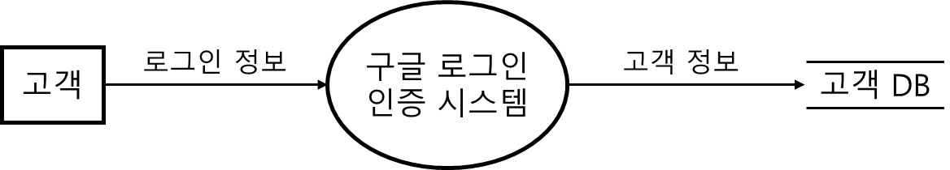
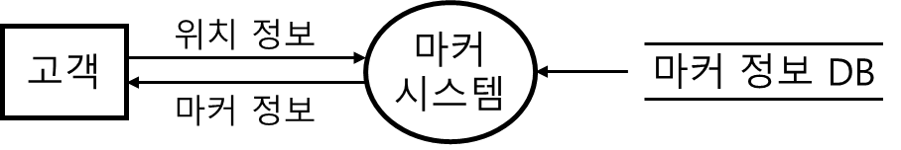
2. 설계 설명
2.1 데이터 설명
2.1.1 데이터 흐름
로그인
AR서비스
Notes:
다음은 설계 설명입니다.
우선 데이터 흐름을 말씀드리겠습니다.
먼저 로그인에서의 데이터 흐름은 다음과 같습니다.
단말인 고객이 구글 로그인 인증 시스템에게 로그인 정보를 입력합니다.
구글 로그인 인증 시스템은 로그인 여부를 판단하고 로그인 성공 시 해당 고객 정보를 고객 DB로 저장합니다.
다음은 AR 서비스에서의 데이터 흐름입니다.
단말인 고객이 마커 시스템에 고객의 현재 위치 정보를 제공하고
마커 시스템은 고객의 위치에 해당하는 마커 정보들을 DB로부터 불러옵니다.
이후, 불러온 마커정보를 고객에게 제공합니다.

Slide 8
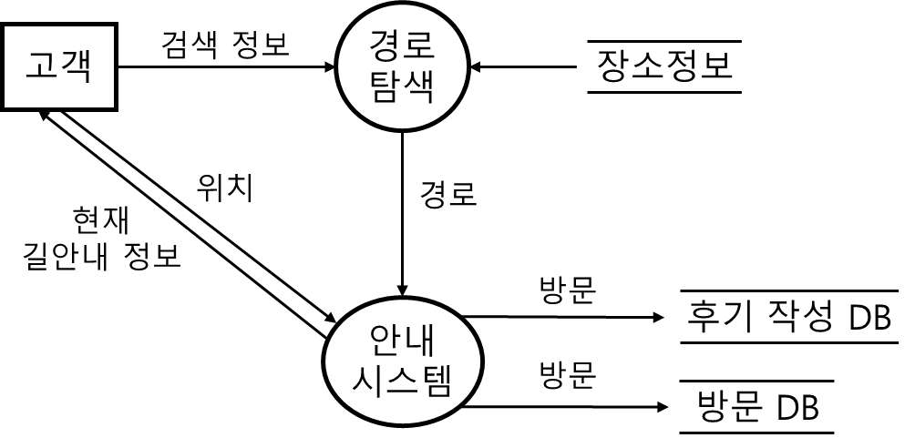
2. 설계 설명
2.1 데이터 설명
2.1.1 데이터 흐름
길찾기
Notes:
다음은 길찾기 데이터 흐름입니다.
먼저 고객은 찾고자 하는 장소에 대한 검색정보를 경로탐색 시스템에게 입력합니다. 경로탐색 시스템은 장소 정보API로부터 검색 정보에 해당하는 장소를 알아내고 해당 장소까지의 경로를 안내 시스템에게 입력합니다.
안내 시스템은 고객의 현재 위치를 입력 받아 길안내 정보를 제공합니다.
이후 고객이 해당 장소에 도착하면 방문 정보를 후기 작성 db와 방문 db에 저장합니다.

Slide 9
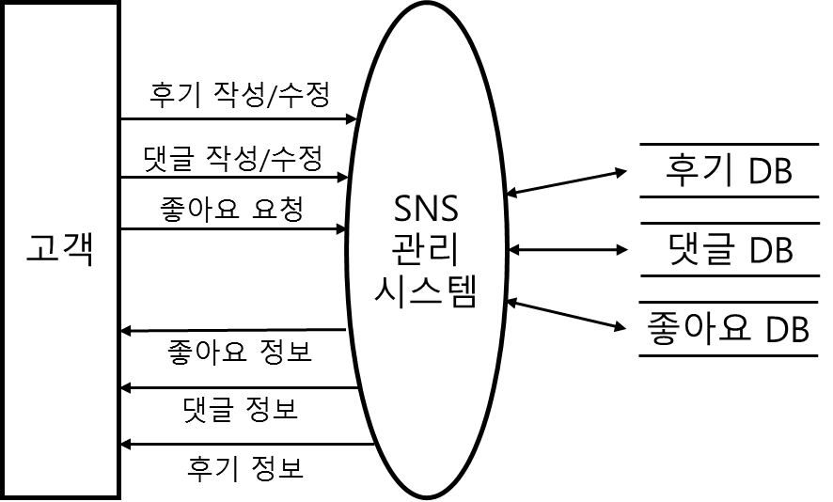
2. 설계 설명
2.1 데이터 설명
2.1.1 데이터 흐름
SNS서비스
Notes:
다음은 SNS서비스 데이터 흐름입니다.
먼저 고객은 SNS 관리 시스템에게 후기/댓글/좋아요 관련 기능을 요청하고, 해당 정보를 입력합니다.
SNS관리 시스템은 해당 요청에 관련된 데이터를 각 DB에 저장하고
고객이 요청한 정보를 제공합니다.

Slide 10
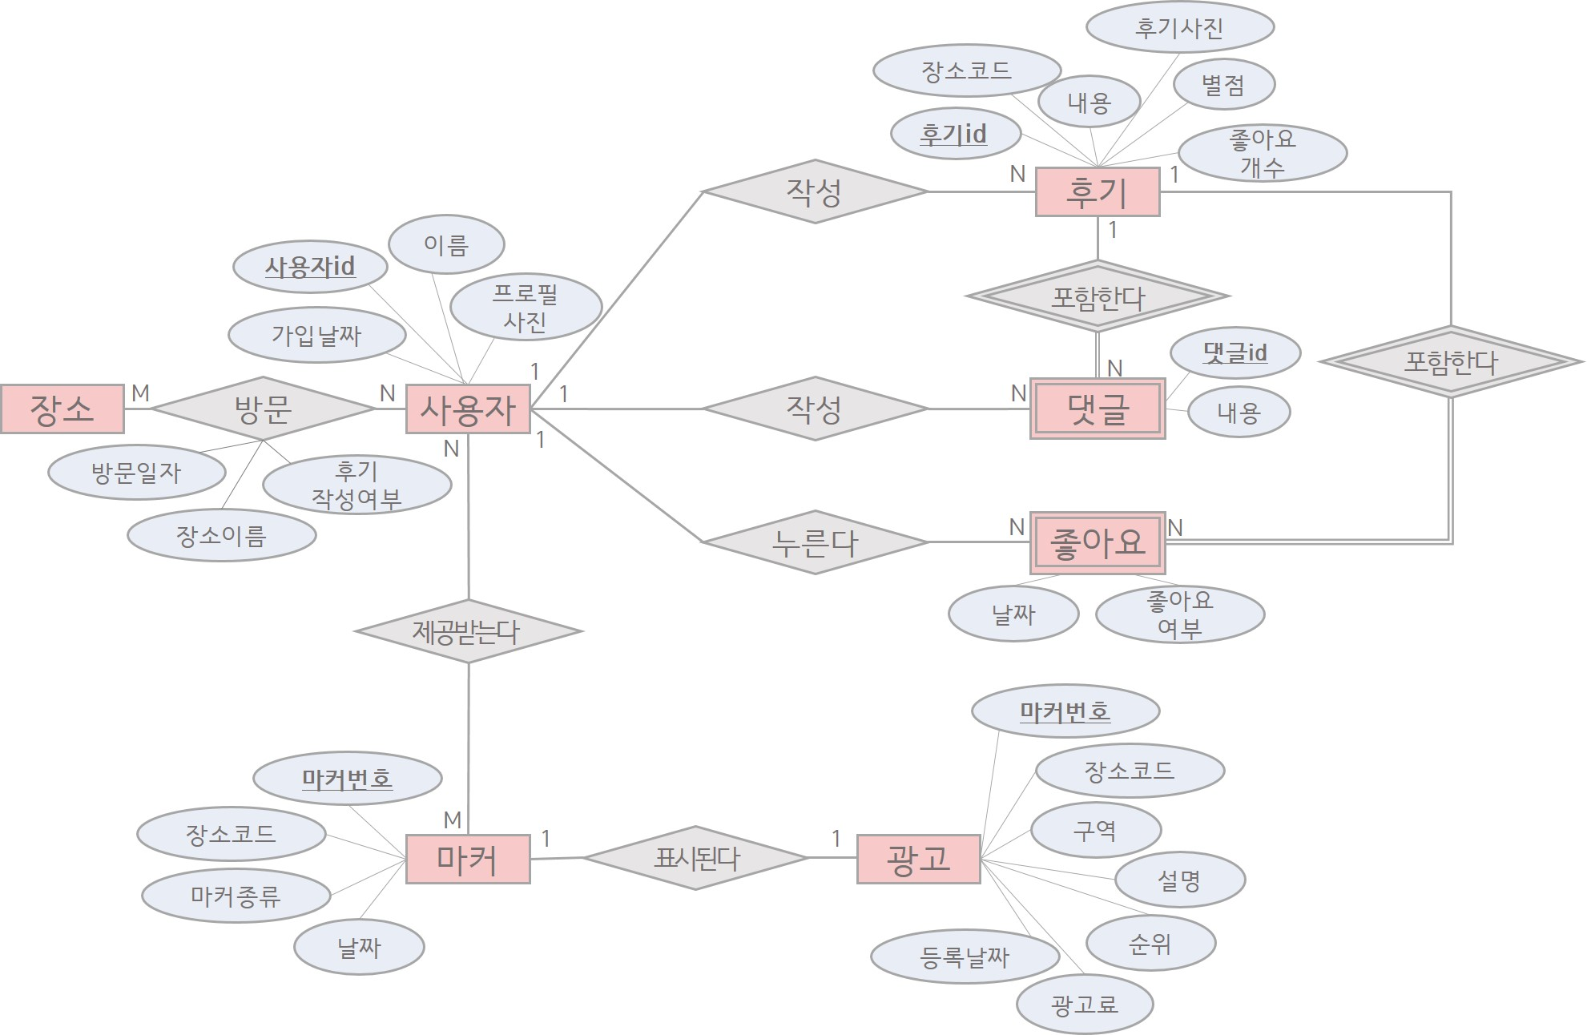
2. 설계 설명
2.1 데이터 설명
2.1.2 데이터 구조
Notes:
저희 시스템의 데이터 구조를 나타낸 ER 다이어그램입니다.

Slide 11
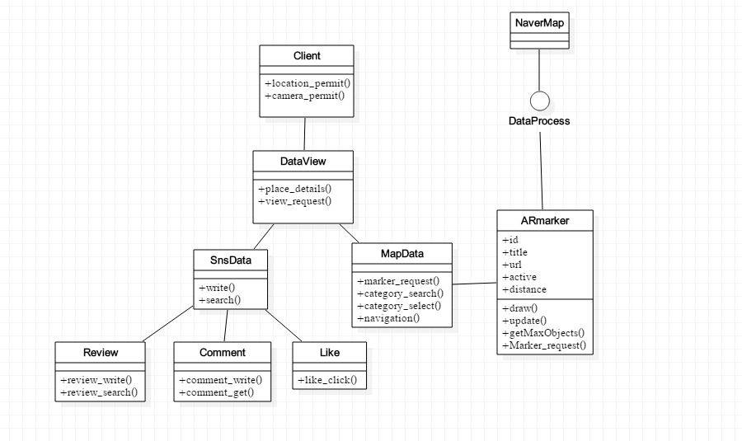
2. 설계 설명
2.2 프로그램 구조
Notes:
다음은 저희 프로그램의 구조를 나타내는 클래스 다이어그램입니다.

Slide 12
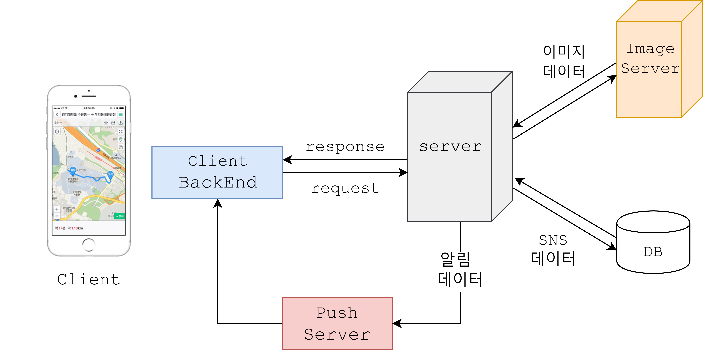
2. 설계 설명
2.3 구조 내 인터페이스
Notes:
다음은 구조내 인터페이스를 나타내는 그림인데요,
클라이언트 벡엔드는 서버와 요청/응답을 통해 데이터를 주고받고
서버는 이미지 서버와 데이터 베이스로 이미지 데이터와 sns 데이터를 저장/로드 합니다.
서버는 클라이언트에게 푸시 메시지로 띄워줄 정보를 푸시 서버에게 전송합니다.

Slide 13
3. 모듈 설명
3.1 모듈별 설계
3.1.1 기능설명
1) 클라이언트
안드로이드 사용자에게 제공되는 안드로이드 기반 클라이언트로, 사용자가 GUI를 통해 서비스를 이용할 수 있게 제공한다.
2) 클라이언트 백엔드
사용자의 요청에 따라 필요한 정보를 서버에 요청하여 받아온 뒤 클라이언트 포맷에 맞게 조작하여 사용자에게 제공한다. 또 사용자의 요청에 따라 필요한 정보를 정해진 프로토콜로 서버와 주고받는다.
Notes:
다음은 모듈 설명입니다.
먼저 모듈별 기능을 설명드리겠습니다.
클라이언트는 안드로이드 사용자에게 제공되는 안드로이드 클라이언트로,
사용자가 GUI를 통해 서비스를 이용할 수 있도록 제공합니다.
클라이언트 백엔드는 사용자의 요청에 따라 필요한 정보를 서버에 요청하여 받아온 뒤
클라이언트 포맷에 맞게 조작하여 사용자에게 제공하고 또 사용자의 요청에 따라 필요한 정보를 정해진 프로토콜로 서버와 주고받습니다.

Slide 14
3. 모듈 설명
3.1 모듈별 설계
3.1.1 기능설명
3) 푸시 서버
안드로이드 클라이언트에서 요청한 알림 메시지 데이터를 조건에 일치하는 다른 클라이언트들에게 보내주기 위해 구글의 푸시 메시징 시스템(FCM)에 요청하여 메시지를 보내준다.
4) 이미지 저장소 서버
클라이언트가 등록하고자 하는 프로필 이미지, 또는 후기 데이터에 담겨져 있는 이미지 데이터를 저장하고 있는 저장소 서버이다.
5) 서버
클라이언트의 요청에 따라 맞는 정보를 데이터베이스에서 가져와 보내주거나 클라이언트가 저장하고자 요청한 정보를 데이터베이스와 이미지 저장소 서버에 저장한다.
Notes:
피피티 읽기

Slide 15
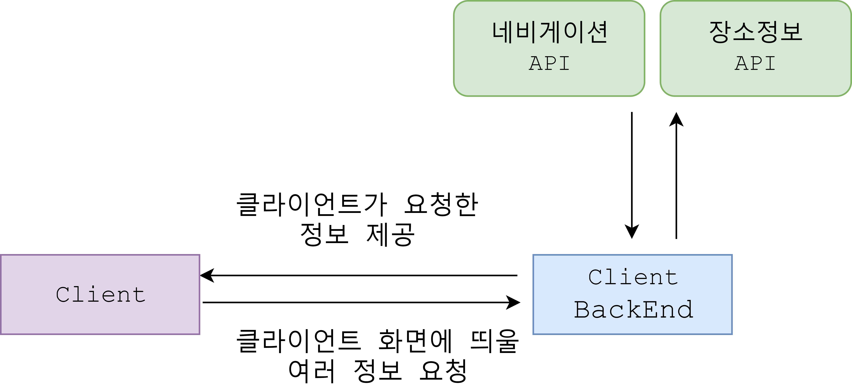
3. 모듈 설명
3.1 모듈별 설계
3.1.2 인터페이스 설계
1) 클라이언트 & 클라이언트 백엔드
Notes:
다음은 모듈별 인터페이스 설계입니다.
클라이언트는 클라이언트 백엔드에게 클라이언트 화면에 띄울 여러 정보들을 요청하고
클라이언트 백엔드는 네비게이션 api와 장소정보 api를 이용하여
클라이언트가 요청한 정보를 제공합니다.

Slide 16
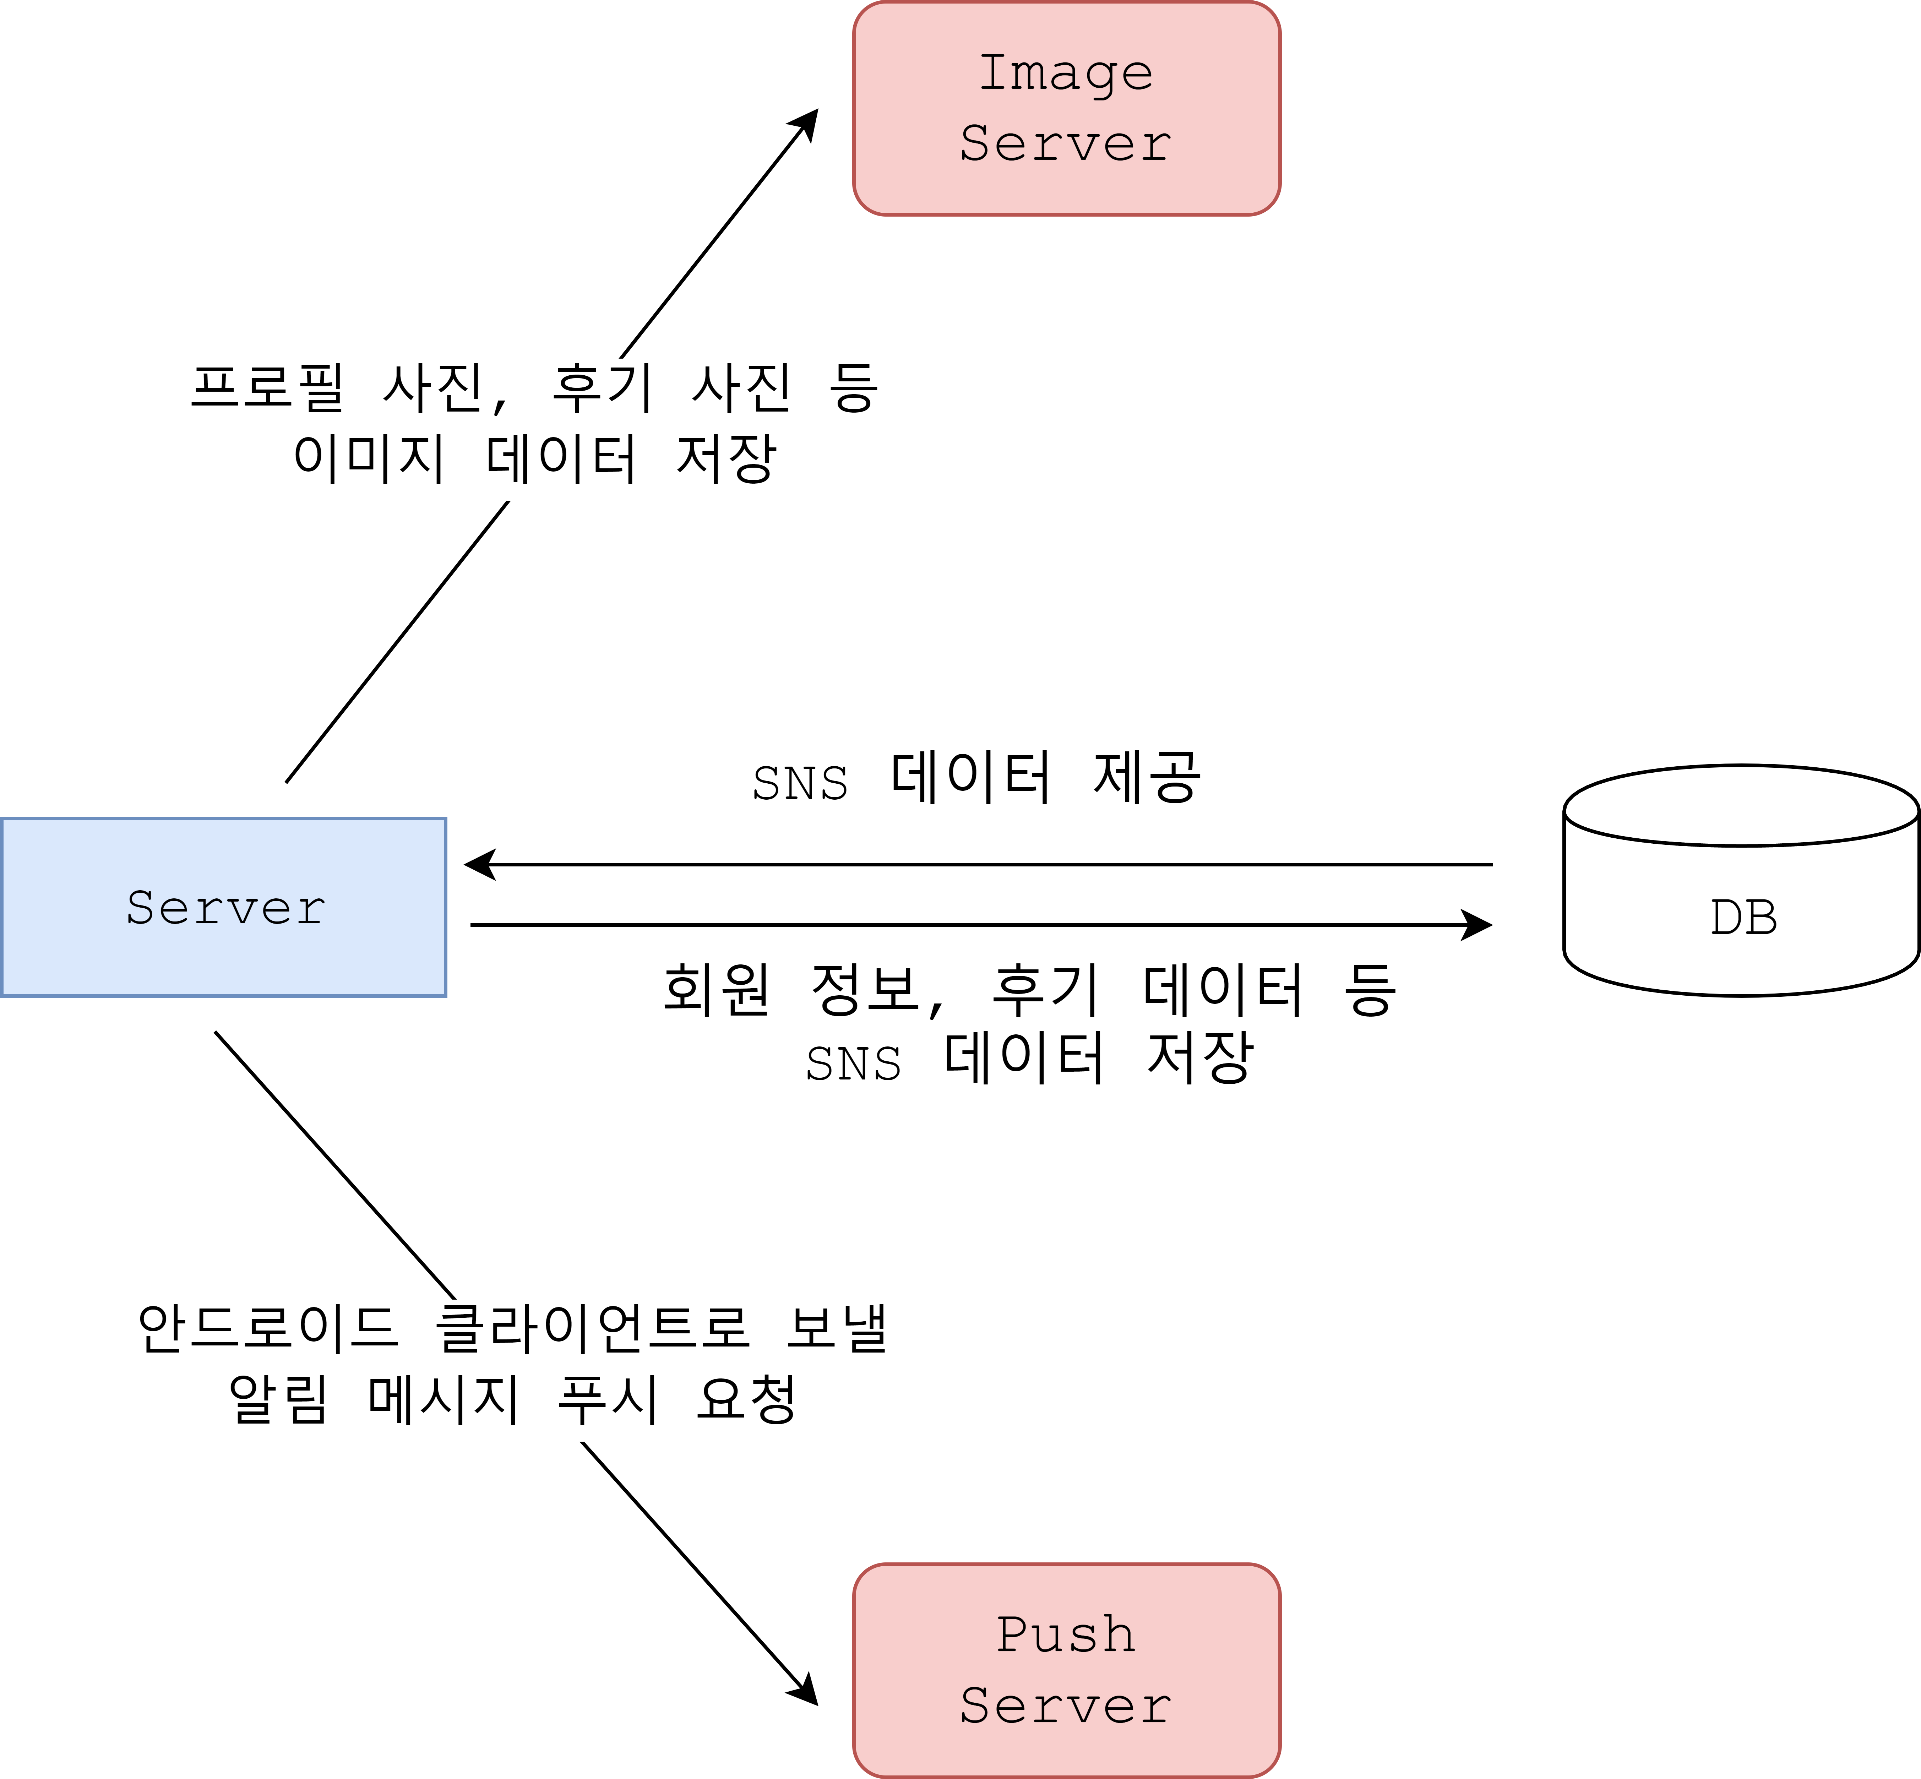
3. 모듈 설명
3.1 모듈별 설계
3.1.2 인터페이스 설계
2) 푸시 서버 & 이미지 저장소 서버 & 서버
Notes:
서버는 이미지 저장소 서버에
사용자 프로필 이미지 사진, 후기 사진 등 이미지 데이터를 저장하고
안드로이드 클라이언트로 보내야 할 알림 메시지를
푸시 서버에게 푸시 요청합니다.
또한 회원 정보, 후기 데이터 등의 SNS 데이터를 db에 저장하고
sns데이터 요청시 db로부터 해당 정보를 가져옵니다.

Slide 17
3. 모듈 설명
3.1 모듈별 설계
3.1.3 사용되는 내부 모듈
1) 클라이언트
사용자의 요청에 따라 맞는 인터페이스를 띄워주는 모듈
사용자의 요청을 클라이언트 백엔드로 보내주는 모듈
2) 클라이언트 백엔드
AR마커를 화면상에 띄워주기 위해 계산을 하는 모듈
장소정보, 네비게이션 정보를 요청하여 받아오는 모듈
사용자의 현재위치를 기기에서 받아오는 모듈
서버에 대한 요청을 하는 모듈
푸시 메시지에 대한 리스너 모듈
Notes:
다음은 각 모듈 내에서 사용되는 내부모듈입니다.
클라이언트에서는 ~~모듈들이 사용됩니다
클라이언트 백엔드 ~~

Slide 18
3. 모듈 설명
3.1 모듈별 설계
3.1.3 사용되는 내부 모듈
3) 푸시 서버
서버로부터 전달받은 푸시메시지를 FCM에 맞는 프로토콜로 만들어주는 모듈
FCM에 메시지를 푸시하기 위하여 요청을 보내는 모듈
4) 이미지 저장소 서버
저장해야 할 이미지를 서버에 저장하는 모듈
저장된 이미지의 주소를 서버에 보내주는 모듈
Notes:
읽기

Slide 19
3. 모듈 설명
3.1 모듈별 설계
3.1.3 사용되는 내부 모듈
5) 서버
클라이언트로부터 받은 요청에 대해 알맞은 핸들러를 맵핑해주는 모듈
이미지 저장소 서버에 이미지를 저장하고, 주소를 받아오는 모듈
푸시서버에 푸시 메시지를 요청하는 모듈
클라이언트가 저장을 요청한 정보에 대하여 데이터베이스에 저장하는 모듈
클라이언트가 요청한 정보에 대하여 데이터베이스에서 가져와 보내주는 모듈
데이터베이스와의 연결을 가지고 있는 모듈
클라이언트의 요청에 응답해주는 모듈
Notes:
읽기

Slide 20
3. 모듈 설명
3.1 모듈별 설계
3.1.4 데이터 구조
▼ 사용자 ▼
- 사용자 정보를 저장하기 위한 테이블
사용자id | 이름 | 프로필사진URL | 가입날짜
▼ 후기 ▼
- 방문 후기 글에 대한 정보를 저장하기 위한 테이블
후기id | 장소코드 | 내용 | 작성자id | 후기사진URL | 별점 | 좋아요개수
▼ 댓글 ▼
- 각 방문 후기의 댓글에 대한 정보를 저장하기 위한 테이블
댓글id | 후기id | 작성자id | 내용
Notes:
다음은 저희 시스템의 데이터 구조입니다.
사용자 테이블은 사용자의 정보를 저장하는 테이블로 사용자 id를 기본키로 하고 이름, 프로필 사진 url, 가입 날짜를 속성으로 가집니다.
후기 테이블은 방문 후기 글에 대한 정보를 저장하는 테이블로 후기 id를 기본키로 하고 장소코드, 내용, 작성자 id, 후기 사진 url, 별점, 좋아요 개수를 속성으로 가집니다.
댓글 테이블은 각 방문 후기의 댓글에 대한 정보를 저장하는 테이블로
댓글 id가 기본키이고 다음과 같은 속성을 가집니다.

Slide 21
3. 모듈 설명
3.1 모듈별 설계
3.1.4 데이터 구조
▼ 좋아요 ▼
- 각 방문 후기 글에 대한 좋아요 정보를 저장하기 위한 테이블
사용자id | 후기id | 좋아요누른날짜/수정날짜 | 좋아요여부
좋아요의 경우 ‘좋아요 취소’가 가능하기 때문에 처음 좋아요를 누르면 해당 데이터가 insert 되고, 이후 취소할 경우 delete가 아닌 좋아요여부의 데이터만 update 됨
▼ 광고 ▼
- 광고를 등록한 장소에 대한 정보를 저장하기 위한 테이블
광고번호 | 장소코드 | 구역 | 설명 | 순위 | 광고료 | 등록날짜
구역마다 다른 광고가 존재함
순위는 구역 내 순위를 의미
Notes:
좋아요 테이블은 각 방문 후기 글에 대한 좋아요 정보를 저장하기 위한 테이블로
사용자 id와 후기 id를 기본키로 가지고 다음과 같은 속성을 가집니다.
좋아요의 경우 좋아요 취소가 가능하기 때문에
처음 좋아요를 누르면 해당 데이터가 insert되고
이후 취소하면 데이터가 delete되는 것이 아니라
좋아요 여부가 update되도록 하였습니다.
광고 테이블은 광고를 등록한 장소에 대한 정보를 저장하기 위한 테이블입니다.
광고 번호를 기본키로 가지고 다음과 같은 속성이 있습니다.
광고는 서울/경기/인천 등과 같은 구역 별 광고를 제공하기 때문에
광고의 구역을 나타내기 위한 구역 속성이 존재하고
순위는 구역별 순위를 나타냅니다.
해당 순위별로 광고가 팝업창 상단에 노출되게 됩니다.

Slide 22
3. 모듈 설명
3.1 모듈별 설계
3.1.4 데이터 구조
▼ 마커 ▼
- AR마커에 대한 정보를 저장하기 위한 테이블
마커번호 | 장소코드 | 마커종류 | 날짜
마커종류 : best후기 마커 / 광고 마커
▼ 방문 ▼
- 사용자의 방문기록을 저장하기 위한 테이블
방문id | 사용자id | 장소이름 | 날짜
▼ 후기작성 ▼
- 방문한 장소들의 후기 작성여부를 저장하기 위한 테이블
사용자id | 장소이름 | 작성여부
Notes:
마커 테이블은 ar 마커에 대한 정보를 저장하기 위한 테이블로
마커 번호를 기본키로 가집니다.
마커 종류 속성에는 best 후기 마커와 광고 마커
두가지 값이 들어갈 수 있습니다.
방문 테이블은 사용자의 방문기록을 저장하기 위한 테이블로
방문id를 기본키로 가집니다.
후기작성 테이블은 사용자가 방문한 장소들의
후기 작성 여부를 저장하기 위한 테이블로
사용자 id와 장소이름을 기본키로 가집니다.

Slide 23
감사합니다

